Slide 1

DB 및 소켓 통신 기반 CLI 채팅 프로젝트
김도현, 진연호

Slide 2
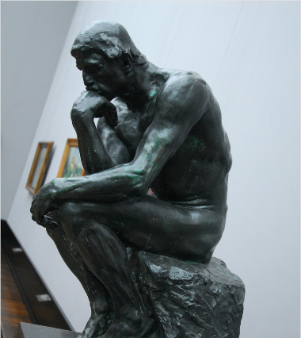
목차
메시지 전달 방식
서버
DB설계
로그인 방식
클라이언트

Slide 3
프로젝트 개요
내용
개발 환경
언어: C++, SQL
DB: MySQL
IDE: Visual Studio 2022
로컬환경에서 서버와 클라이언트 동시 동작
서버와 클라이언는 TCP/IP 소켓 통신으로 메시지 전달
대화 내역 DB 저장
네트워크 통신으로 오목 1대1 대전 가능

Slide 4
담당 업무
네트워크 통신
Winsock을 사용하여 서버와 클라이언트간 통신
라벨을 문자열에 포함시켜서 데이터를 구분하여 사용자 및 데이터를 판별
전송된 문자열을 파싱하여 데이터 처리
ㅇㅇㅇㅇ 라이브러리를 사용하여 MySQL과 연동
대화 내용 및 시간 정보를 문자열 형태의 데이터로 DB에 저장
CLI 기반 오목 게임 구현
C++을 사용하여 scanf 및 printf, 멀티쓰레드를 사용하여 제작
멀티쓰레드를 차례대로 착수할 수 있도록 홀딩하는 역할로 사용
로그인
CLI 환경에서 로그인을 구현하기 위해 멀티 쓰레드를 사용
멀티쓰레드를 로그인 성공 여부에 대한 서버 응답을 처리하는 용도로 사용
벡터와 문자열, 행렬 사용하여 오목 판별 조건에 대한 판단

Slide 5
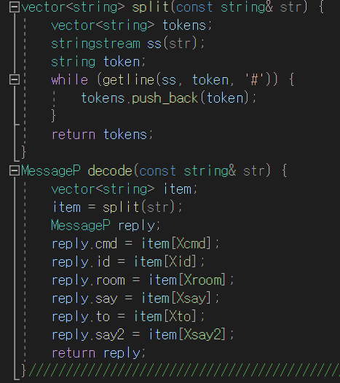
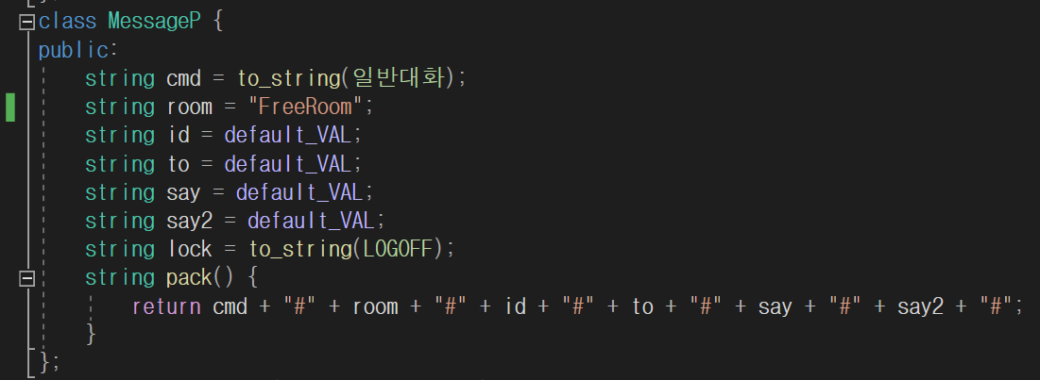
메시지 전달 방식

Slide 6
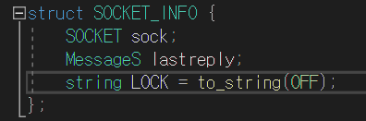
서버
클라이언트에서 요청을 받으면 분해한다.
모든 클라이언트가 아닌 적절한 대상에게 필터링하여 보냄
Player.id == reply.to
Player.room==reply.room
CMD요청(DB)에 대한 응답

Slide 7
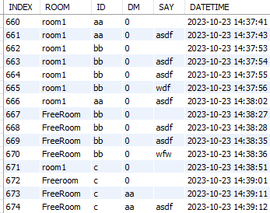
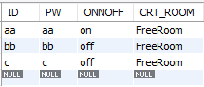
DB 설계

Slide 8
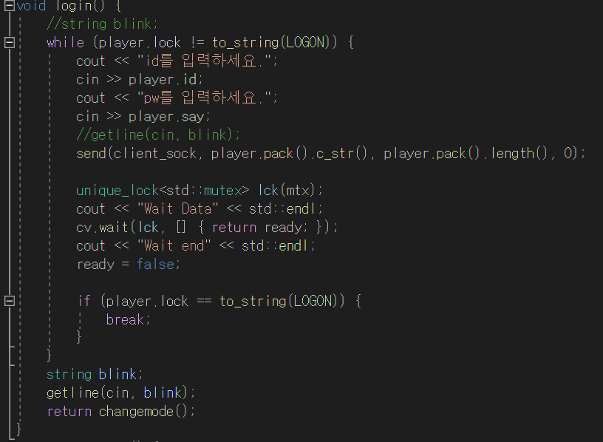
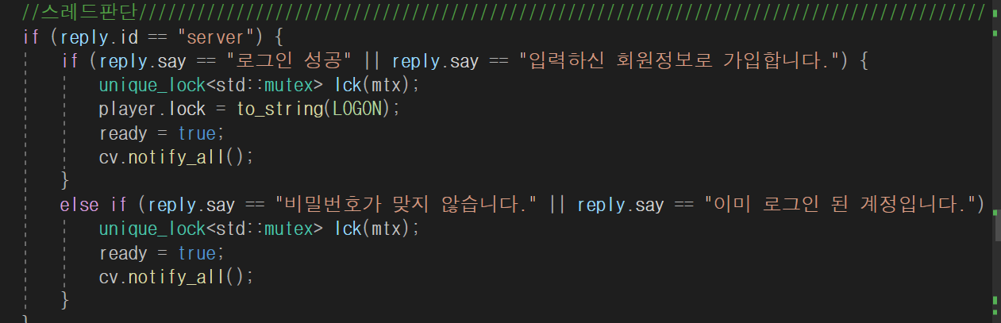
로그인 방식
로그인 요청->정지->응답 수신->재개

Slide 9
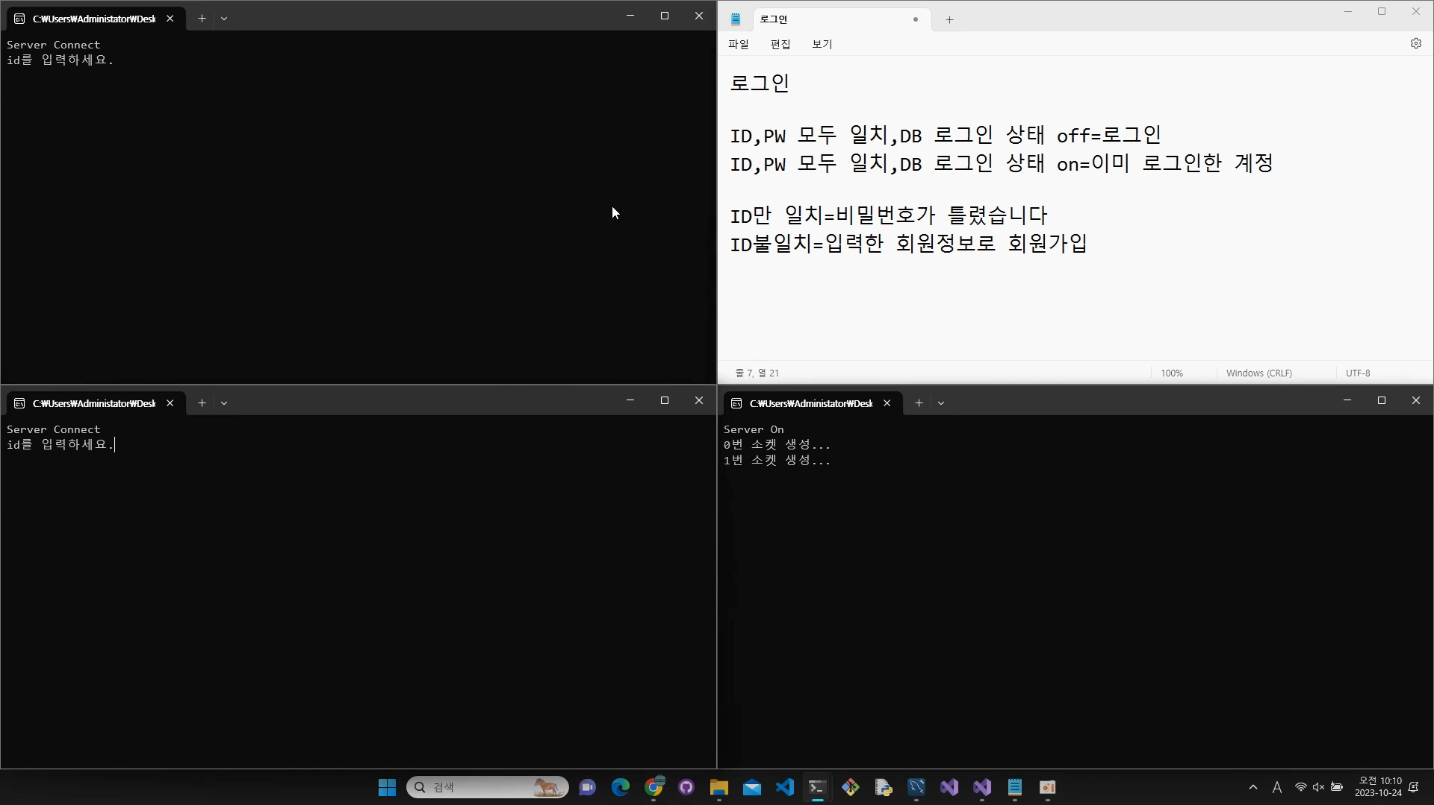

Slide 10
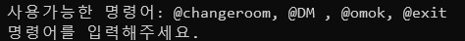
클라이언트

Slide 11
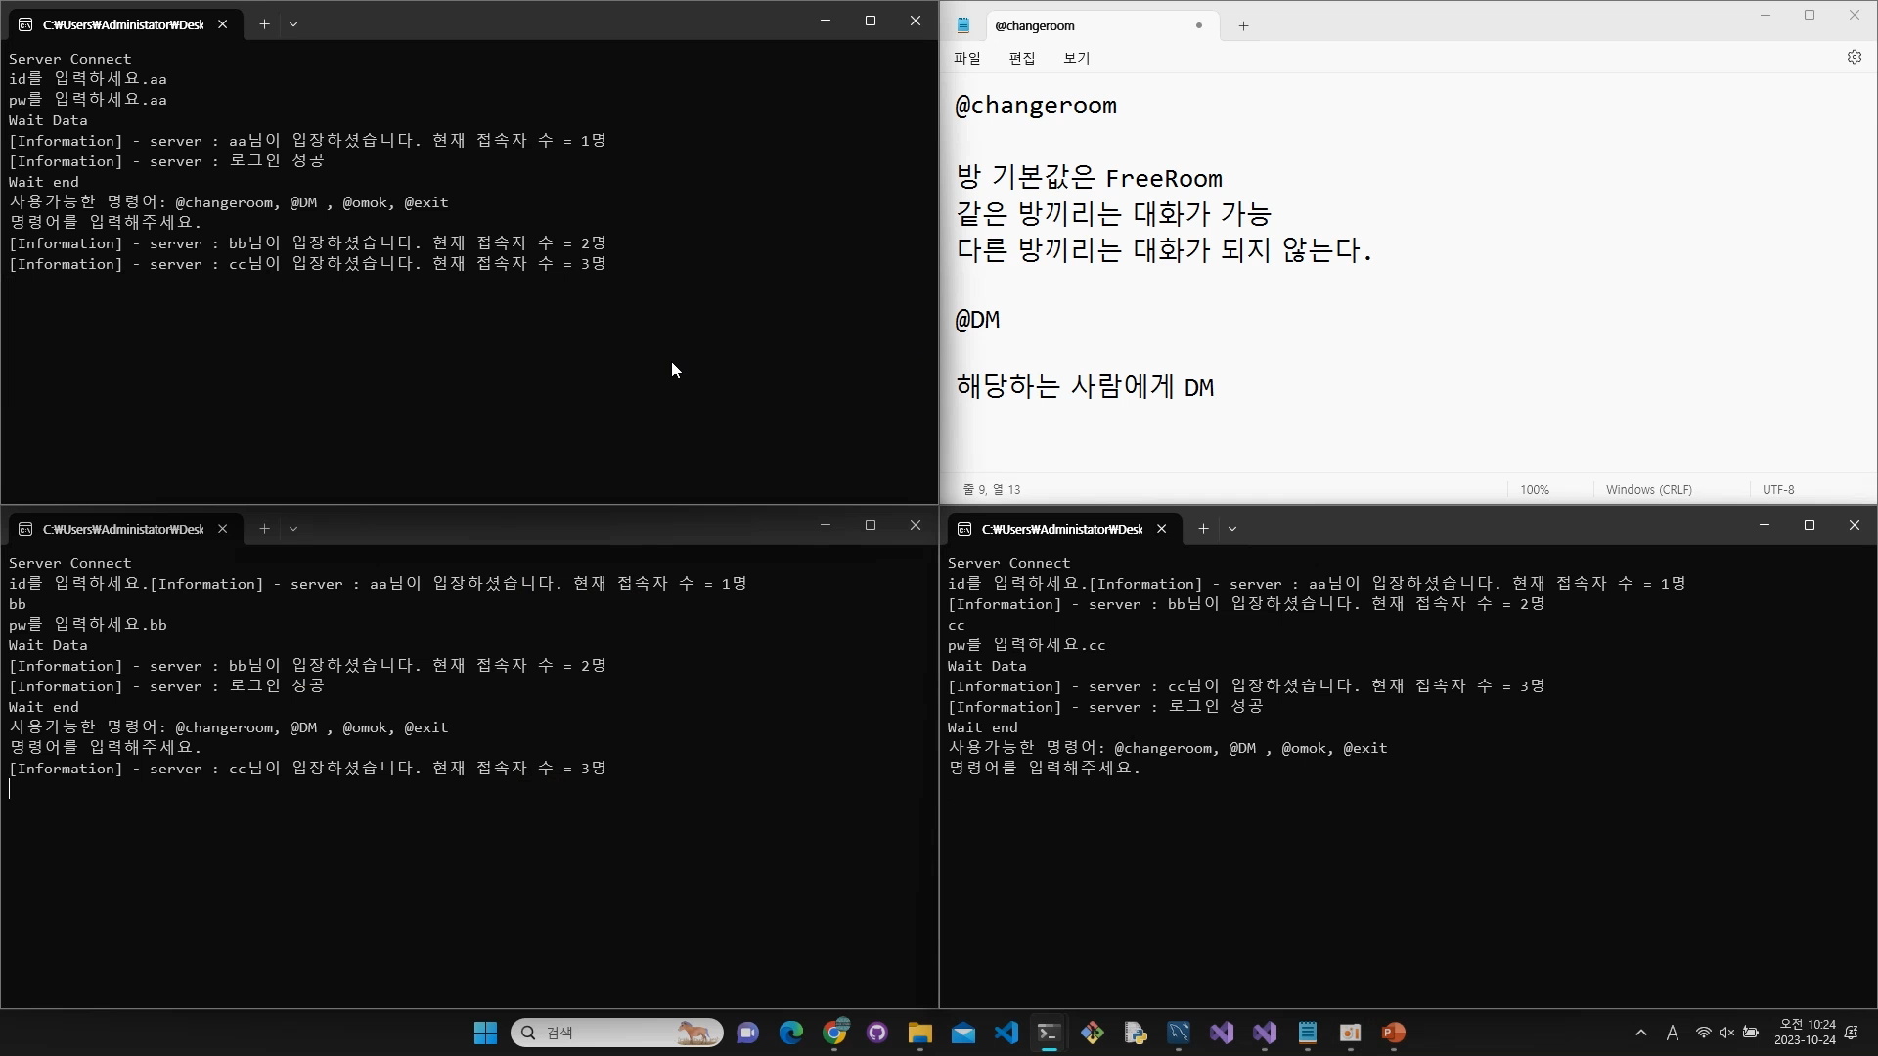
@changeroom, @DM

Slide 12
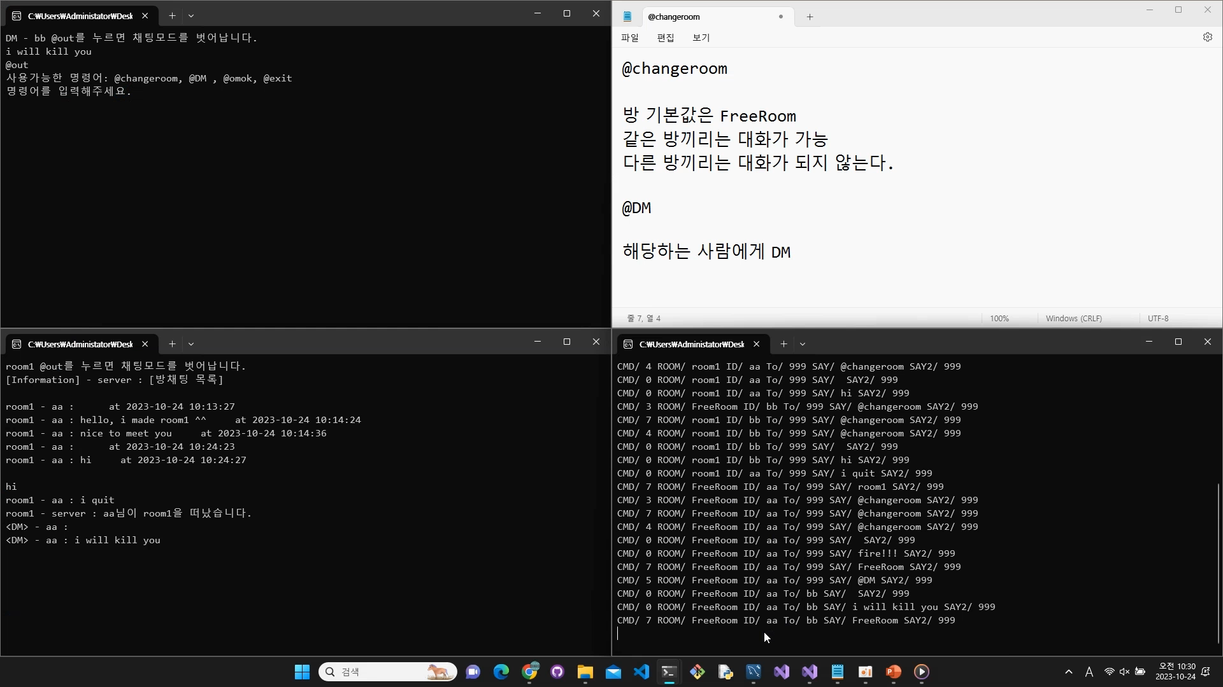
GM 메시지

Slide 13
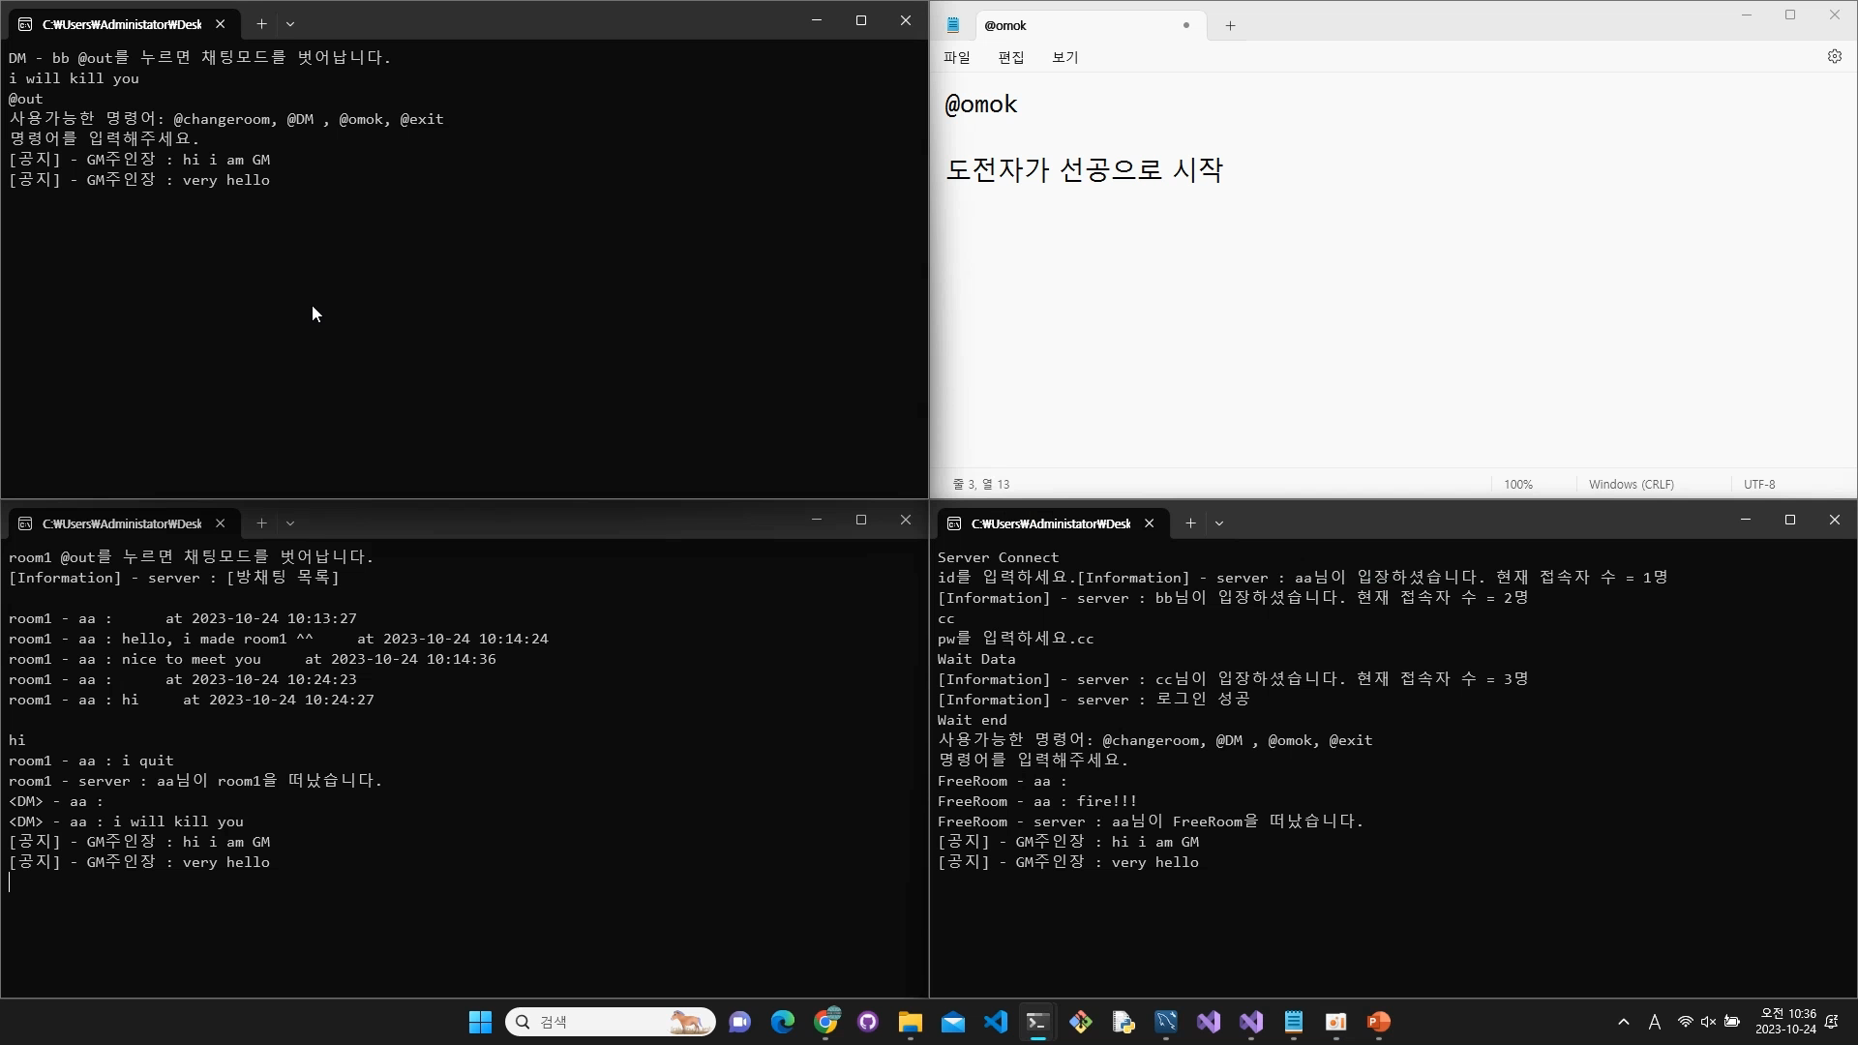
@omok

Slide 14

Git Link: https://github.com/JYH96/C_Project/tree/main/%EC%B1%84%ED%8C%85%ED%94%84%EB%A1%9C%EC%A0%9D%ED%8A%B8

